Slide 1


Муниципальное дошкольное образовательное автономное учреждение детский сад общеразвивающего вида «Золотой ключик» с приоритетным осуществлением деятельности по физическому развитию детей
«Нейроигры»
Подготовила: учитель-логопед
высшей квалификационной категории
Дорожинская Наталия Сергеевна

Slide 2

Нейроигры :
основаны на использовании современных технологий и научных исследований в области нейропсихологии
разработаны с учетом возрастных особенностей детей
направлены на стимуляцию различных участков мозга

Slide 3
«Руки учат голову, затем поумневшая голова учит руки, а умелые руки снова способствуют развитию мозга»
И.П. Павлов
Речевая моторика
Общая моторика

Slide 4
Нейроигры - это комплекс упражнений и приёмов, направленных на активацию естественных механизмов работы мозга через выполнение физических движений.

Slide 5
Методологическая основа:
«Теория структурно-функционального значения мозга» А.Р. Лурия
Согласно этой модели, мозг разделён на три блока, у которых есть свои особенности строения, развития и роли в исполнении психических функций.
«Метод замещающего онтогенеза» А.В. Семенович
Базовая нейропсихологическая технология, позволяющая преодолевать проблемы в развитии ребенка.
«Метод образовательной кинезиологии «Гимнастика мозга» П. Деннисона Практика включает в себя систему двигательных и когнитивных упражнений, направленных на системное развитие структур мозга.

Slide 6
Нейропластичность – способность нервной системы изменять свою структуру в ответ на новый опыт, обучение и повреждения.
Принципы нейропластичности:
Структурная пластичность: физические изменения в структуре мозга.
Функциональная пластичность: способность мозга перераспределять функции.
Синаптическая пластичность: изменение связей между нейронами.

Slide 7
Цель использования нейроигр: коррекция и развитие речи детей дошкольного возраста путём развития межполушарных связей.
Задачи:
стимулировать речевую активность;
развивать познавательные способности и мыслительные операции;
развивать мелкую моторику рук, зрительно-двигательную координацию, произвольную регуляцию движений.

Slide 8
Ожидаемые результаты :
Для детей
Для педагогов
и родителей
Повышение уровня педагогической компетентности в вопросах коррекции развития речи через использование нейроигр
Развитие мелкой моторики, зрительно-двигательной координации
Совершенствование мыслительной деятельности, памяти
Совершенствование речи

Slide 9
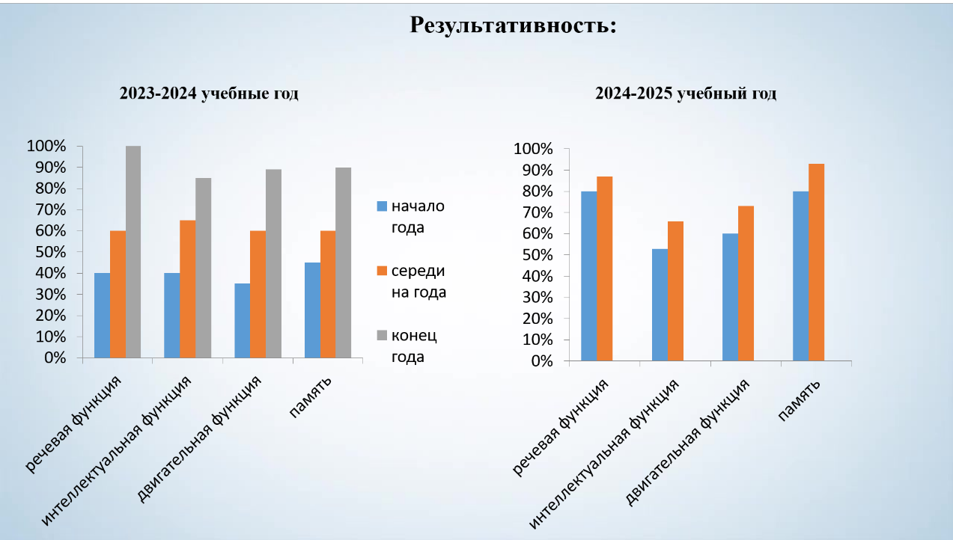

Slide 10
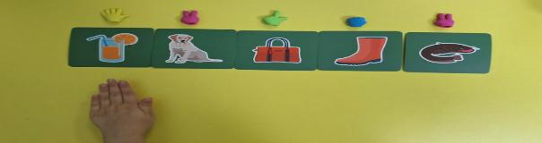
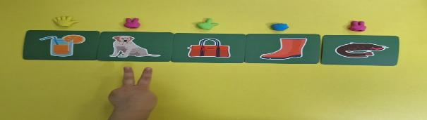
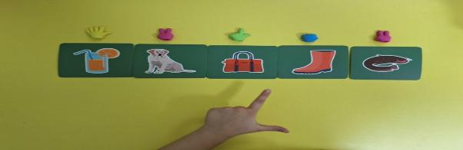

Slide 11
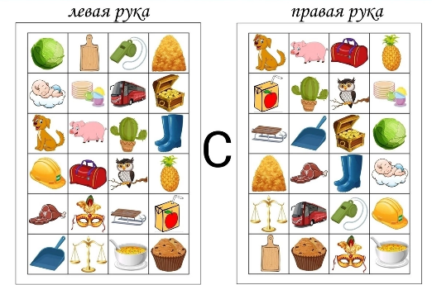
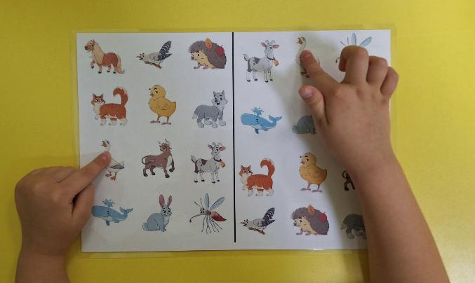
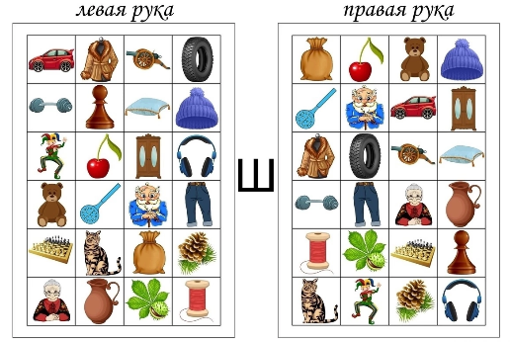

Slide 12
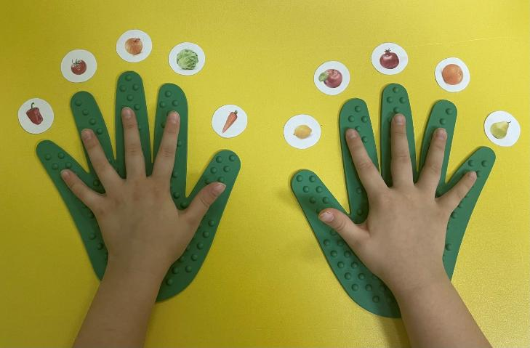
Лексико-грамматические упражнения

Slide 13
Спасибо за внимание!

